Slide 1
Facturas Interrealización
Flujo

Slide 2
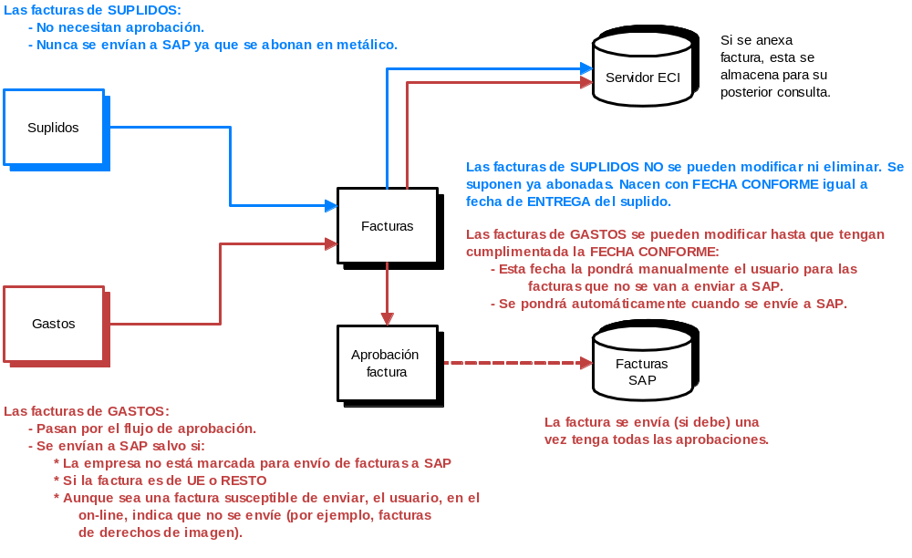

Slide 3
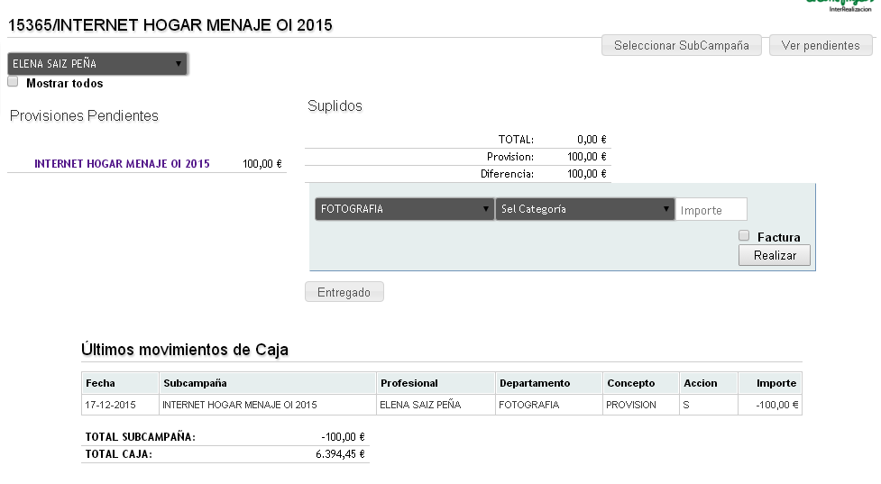
SUPLIDOS
(justificantes)

Slide 4
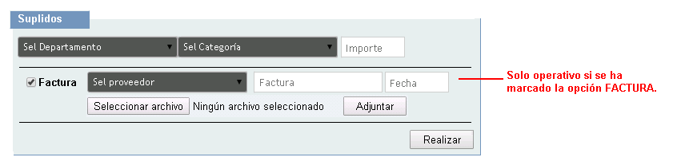
SUPLIDOS

Slide 5
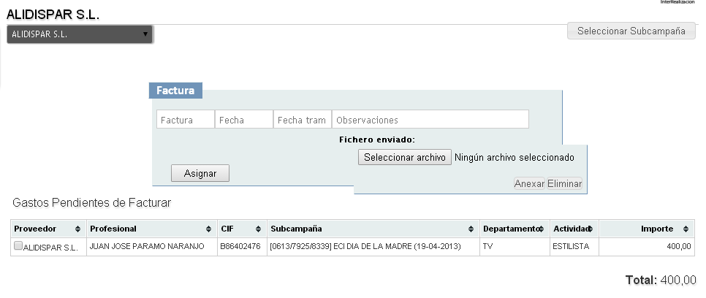
RECEPCIÓN FACTURAS

Slide 6
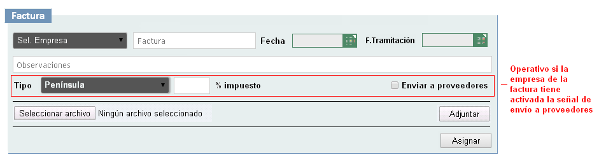
RECEPCIÓN FACTURAS

Slide 7
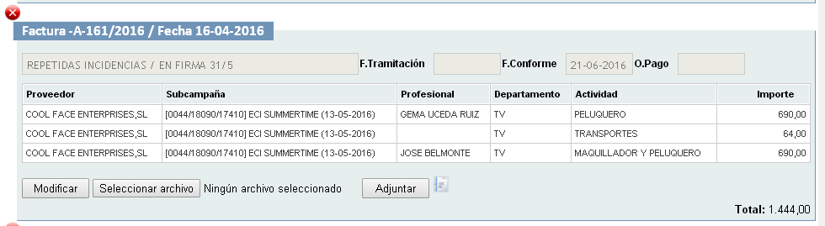
FACTURAS

Slide 8
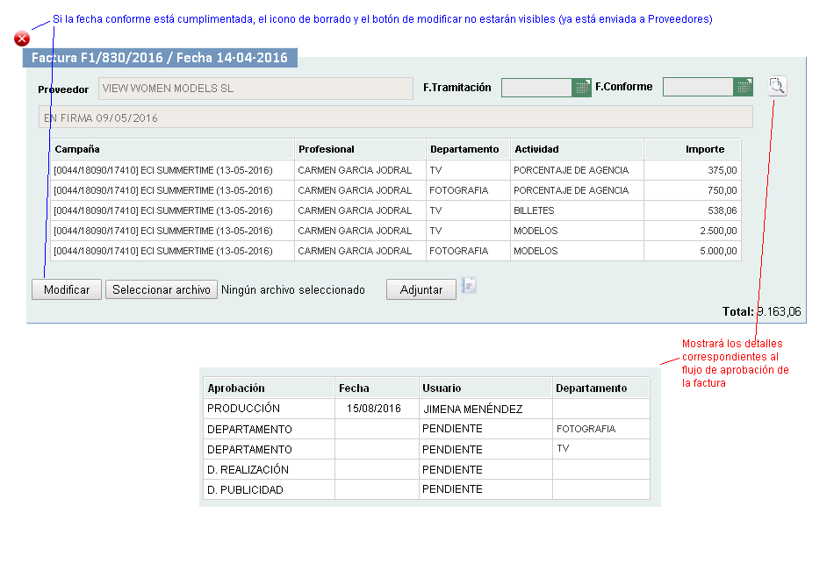
FACTURAS

Slide 9
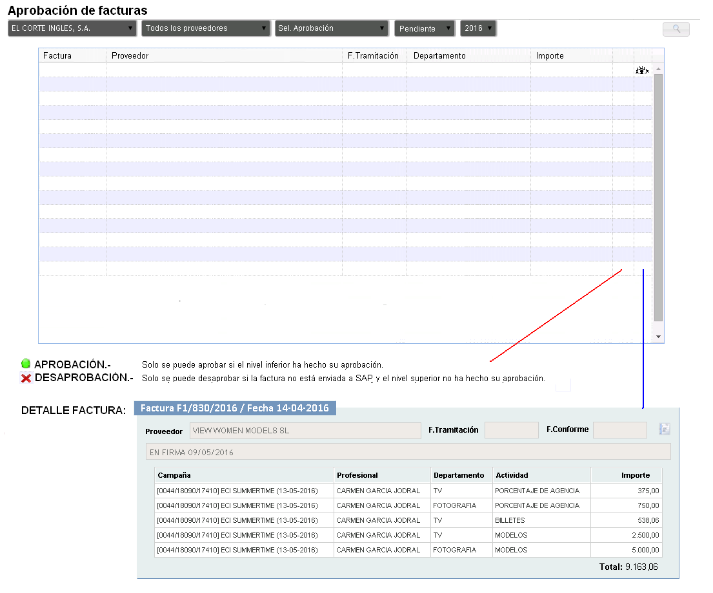
Aprobación facturas

